Slide 1
Cenni di Algoritmi e Strutture Dati
Lezione 7 - Hash Maps
Corso PON “Coding & App” - Istituto Superiore di Istruzione “Archimede”, Treviglio

Slide 2
Cos’è una Mappa (Hash Map)?
È una struttura dati non lineare che associa ad una chiave un singolo valore.
È la struttura dati perfetta per realizzare un dizionario (caso base da cui siamo partiti).
Spoiler: i worst-case scenarios di RICERCA, INSERIMENTO E CANCELLAZIONE sono lineare, tuttavia, sotto assunzioni probabilistiche favorevoli, le tre operazioni presentano un costo medio di O(1)

Slide 3
Nozioni preliminari
Definiamo:
U = l’universo di tutte le possibili chiavi
K = l’insieme delle chiavi utilizzate
n.b. un array di dimensione U richiederebbe troppa memoria se U è molto grande, soprattutto considerando che K è molto più piccolo di U.

Slide 4
Hash Table
Utilizzando:
un array A [0, … , m-1] di dimensione esattamente m (in gergo, Teta(|K|) )
una funzione di hashing h
è possibile andare a trovare una corrispondenza tra una chiave K con un elemento i salvato in memoria.

Slide 5

Funzione di hashing
È una funzione matematica che associa ogni elemento dell’array ad una chiave dell’insieme U
Matematicamente:
Diciamo quindi che:
h(k) è il valore hash della chiave k
la funzione h trasforma una chiave k in un indice dell’array A
la chiave k è mappata nello slot A[h(k)]

Slide 6
Funzione di hashing
Una buona funzione di hashing soddisfa la
simple uniform hashing property
Ovvero:
una funzione di hashing h distribuisce uniformemente le chiavi negli indici [0, …, m-1] dell’array A
ogni indice i = h(k) è generata con una probabilità di 1/m
abbiamo un numero maggiore di collisioni se alcuni indici nell’intervallo [0, … , m-1] sono scelti con una probabilità maggiore

Slide 7
Funzione di hashing
Affinché la simple uniform hashing property sia soddisfatta, dobbiamo conoscere la distribuzione di probabilità con la quale le chiavi K sono scelte dall’insieme U.
Conoscere questa distribuzione di probabilità è spesso irrealistico.
In generale diciamo quindi che:
tutte le chiavi sono ugualmente scelte dall’insieme U (non sempre vero)
è necessaria una semplificazione per riuscire a studiare un approccio generico
una buona hash function deve essere risolta in un tempo O(1). Tuttavia anche questa casistica è surreale, ma ci teniamo soddisfatti che una funzione sia sufficientemente veloce per la risoluzione di un problema
tutte le chiavi sono interi non negativi

Slide 8
Dettagli implementativi di una Hash Table
Per implementare una Hash Table abbiamo bisogno di:
una funzione di hashing
deve poter essere eseguita velocemente
deve garantire una buona distribuzione di chiavi dentro l’array A
Una buona distribuzione minimizza il numero di collisioni
un metodo per risolvere le collisioni
un array A [0, …, m-1] di esattamente dimensione m
generalmente, m può solamente essere stimata
non sappiamo quante chiavi potranno essere salvata in A
potrebbe essere necessario ridimensionare A
la miglior scelta per la dimensione m dipende dalla funzione di hashing e dall’approccio adottato per la risoluzione delle collisioni

Slide 9
Funzione di hashing: metodo della divisione

Slide 10
Funzione di hashing: il metodo della divisione
h(k) = k mod m
dove:
m = dimensione della tabella
Esempio:
se m = 12, k = 100 allora h(k) = 4 → l’elemento verrà inserito in A[4]
se m = 10, k = 101 allora k(h) = 1 → l’elemento verrà inserito in A[1]
Contro:
non tutti i valori di m danno una buona funzione di hashing
se m = 10, allora h(k) è sempre l’ultima cifra di k
se m = 2^p allora h(k) dipende dall’ultimo bit significativo p di k
Soluzione:
scegliere come m un numero primo lontano dalle potenze di 2 e di 10

Slide 11
Funzione di hashing: metodo della moltiplicazione

Slide 12
Funzione di hashing: il metodo della moltiplicazione
h(k) = ⌊ m (kC - ⌊kC⌋)⌋
dove:
m = dimensione della tabella
C = una costante 0 < C < 1
Esempio:
se m = 10, k = 101, C = 0,8 allora k(h) = 9 → l’elemento verrà inserito in A[9]
se m = 1000, k = 124, C = (√5-1) / 2 allora k(h) = 18 → l’elemento verrà inserito in A[18]
Contro:
La costante C ha effetto sulla uniform hashing property di h
The Art of Computer Programming, Vol. 3 (√5-1) / 2
Pro:
La dimensione m della tabella NON è un valore critico

Slide 13
Funzione di hashing: metodo della codifica algebrica

Slide 14
Funzione di hashing: metodo della codifica algebrica
dove:
ki = è la rappresentazione binaria di k, ovvero il suo i-esimo decimale
x = valore costante
Esempio:
se m = 12, k = 234, x = 3 allora k(h) = (2 x 3^2 + 3x3 + 4) mod 12 → l’elemento verrà inserito in A[7]
Contro:
dispendiosa a livello computazionale
richiede n somme e diversi prodotti, con un totale di O(logk) → non è O(1)
Pro:
Usa tutti i bit della chiave k

Slide 15
Problema: collisioni

Slide 16
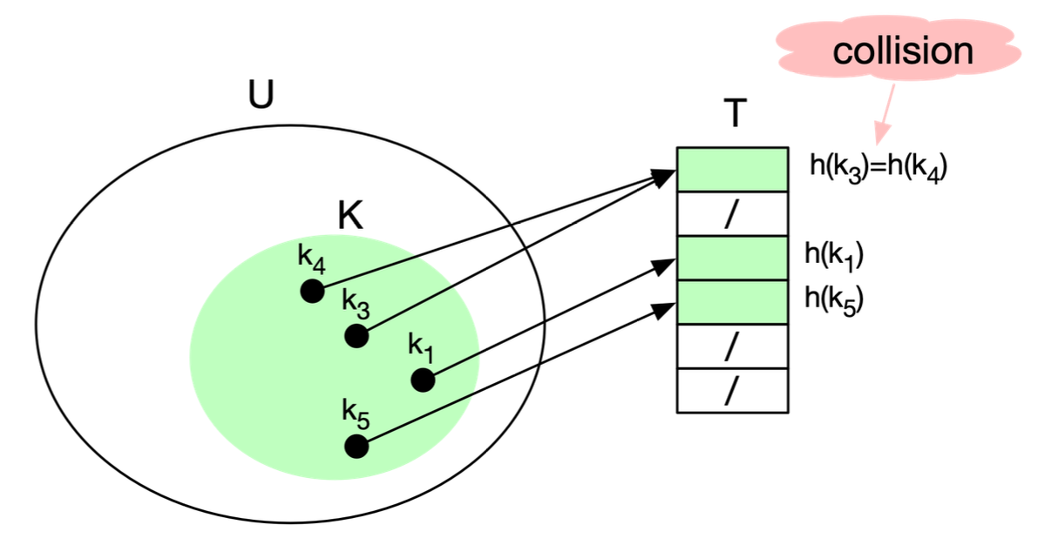

Slide 17
Per quanto buona sia una funzione di hashing, per grandi quantitativi di dati non è MAI possibile evitare completamente una collisione.
Ci servono metodi per risolvere le collisioni

Slide 18
Anche garantendo la simple uniform hashing, la probabilità di collisioni tra due chiavi è veramente (inaspettatamente) molto elevata.

Slide 19
Paradosso dei compleanni: date n persone scelte casualmente, qual è la probabilità che almeno due di loro condividano lo stesso giorno di compleanno?

Slide 20
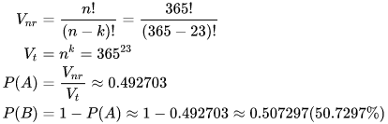

Slide 21
Risoluzioni di collisioni
Esistono due diversi metodi per risolvere le collisioni, ed entrambi si basano sul cercare una locazione diversa per le chiavi che collidono.
La prima prende il nome di Chaining, la seconda di Open Addressing

Slide 22
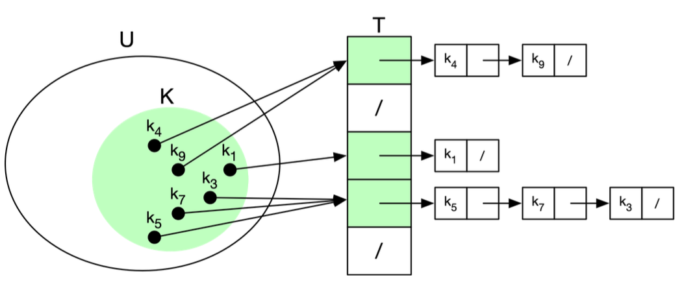
Risoluzione delle collisioni: chaining
Tutte le chiavi k con le stesse h(k) sono salvate in una Singly Linked List
Lo slot A[h(k)] contiene un puntatore alla testa della lista contenente tutte le chiavi k con la stessa hash value

Slide 23
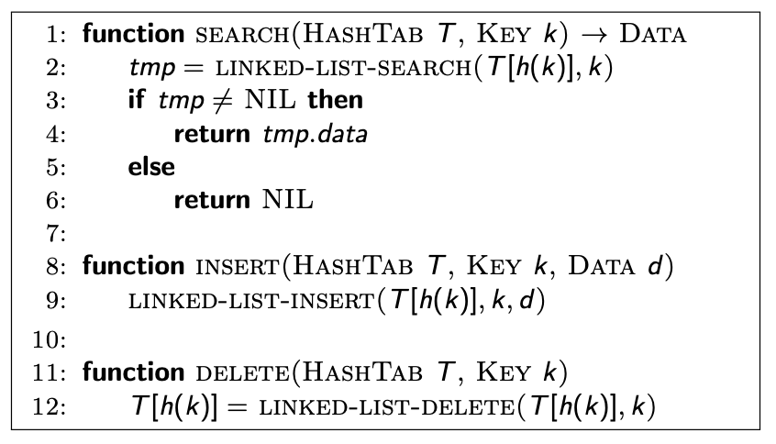
Risoluzione delle collisioni: chaining

Slide 24
Analisi dei costi: chaining
Quali sono le dimensioni ottimali della tabella con il metodo di chaining?
non ci sono vincoli sulla dimensione dell’array
se m è troppo grande c’è il rischio di sprecare spazio
se m è troppo piccola, avremmo Linked List troppo lunge
Quali sono i costi di RICERCA, INSERIMENTO e CANCELLAZIONE?
Definita L la lunghezza della Linked List più lunga nella Hash Table
RICERCA → O(L)
INSERIMENTO → O(1)
CANCELLAZIONE → O(1)
L = O(n), dove n = numero di elementi nella tabella

Slide 25
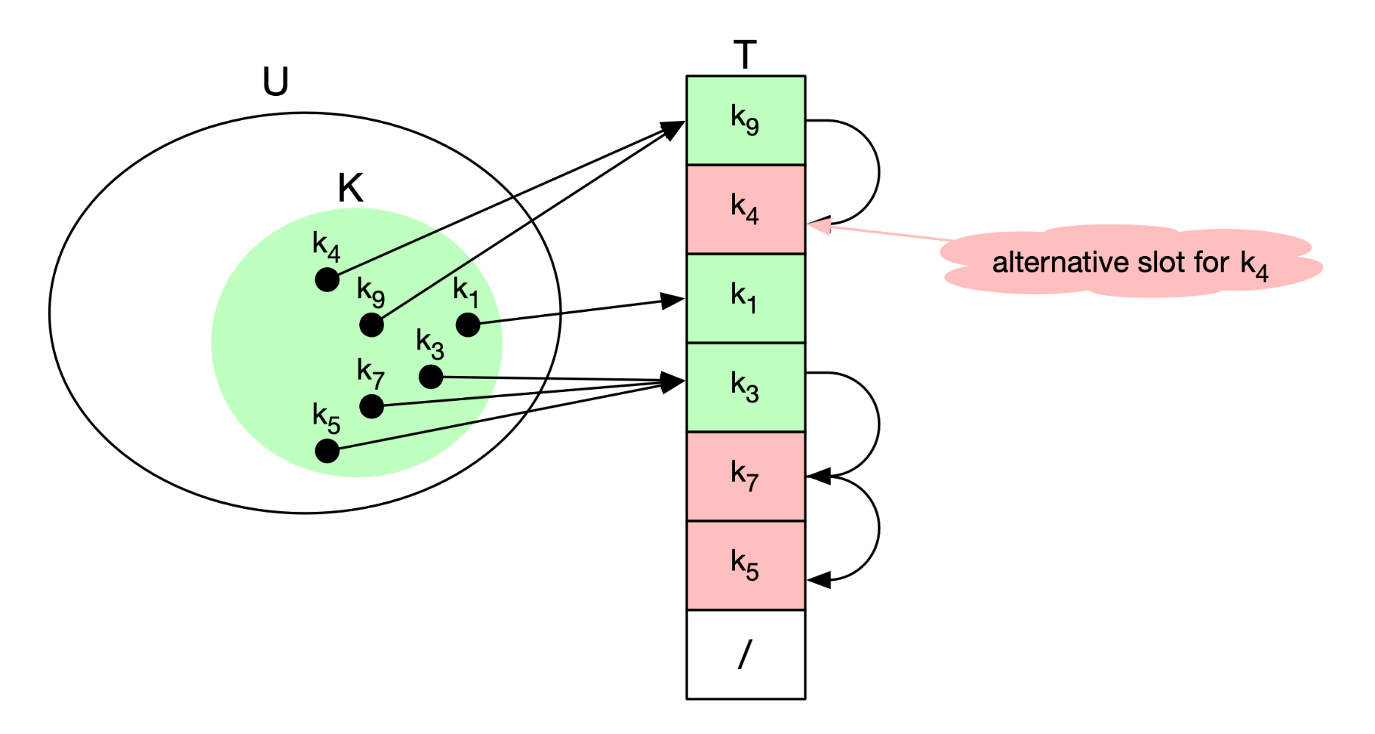
Risoluzione delle collisioni: open addressing
Tutte le chiavi k sono salvate in un Array A
Ogni slot contiene una key (e la sua value associata) oppure NIL
Quando uno slot è pieno, si cerca per una posizione alternativa nella tabella

Slide 26
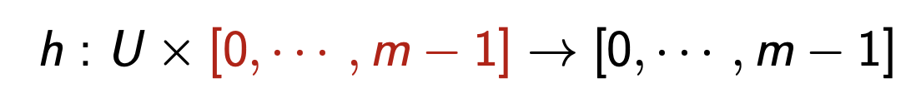

Open addressing: ricerca (probing)
Idea: data una chiave k, se lo slot A[h(k)] è occupato, allora bisogna ricercare (probing) nella tabella finché non si trova uno slot libero
Per determinare quale slot è il prossimo sui cui fare probing bisogna estendere la hash function così che prenda come parametro anche il probing step (cioè quale sarà il successivo da analizzare)
estendendosi diventa
DEVE essere una permutazione degli indici delle tabelle, in cui:
ogni slot deve essere visionato al massimo una volta
potrebbe essere necessario analizzare tutti gli slot m

Slide 27
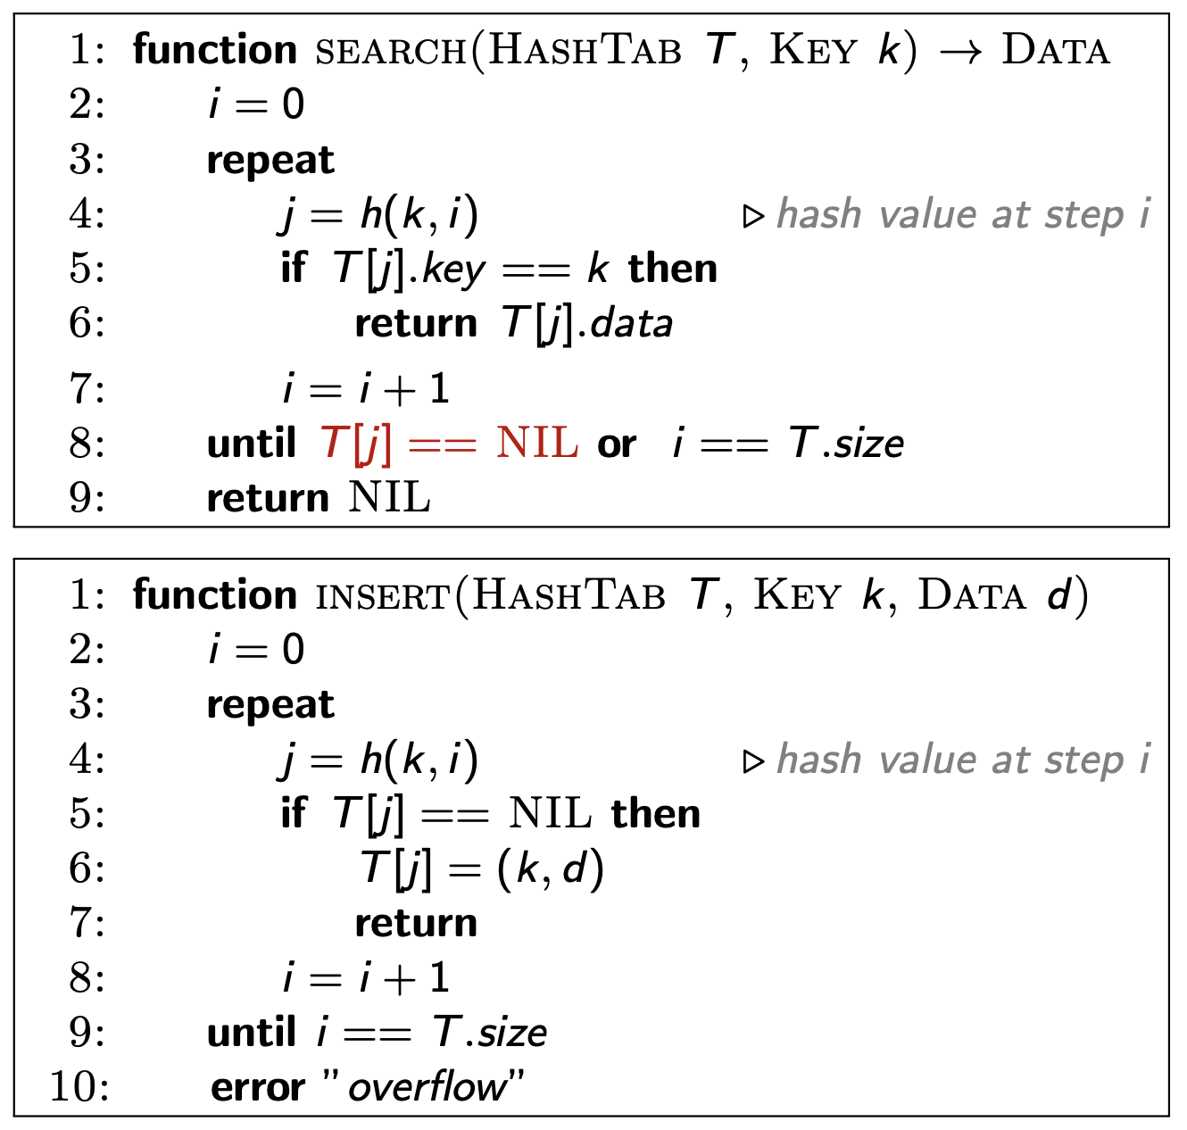
Pseudocodice: Open Addressing
ATTENZIONE: potrebbe esserci un problema.
Come gestire l’eliminazione?

Slide 28
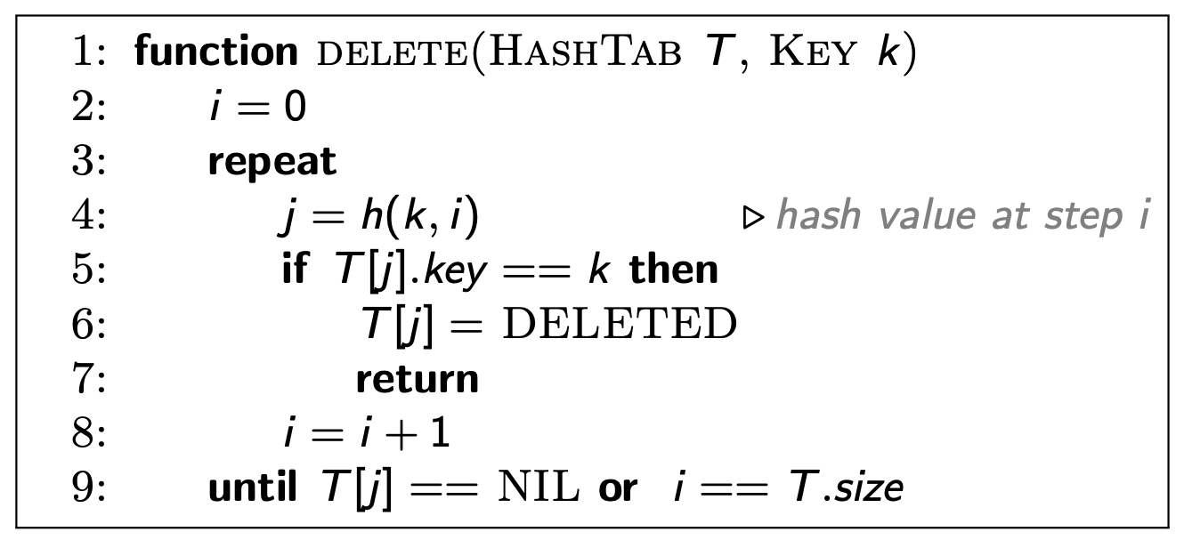
Pseudocodice: Open Addressing - eliminazione
Invece di usare NILL (che viene cercato), marchiamo uno slot come “DELETED”, quindi sarà uno slot occupato ma che può essere sovrascritto!

Slide 29
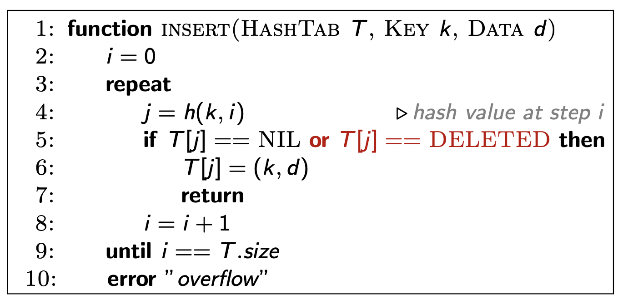
Open Addressing - inserimento aggiornato

Slide 30
Analisi dei costi: open addressing
Quali sono i worst case scenarios di RICERCA, INSERIMENTO e CANCELLAZIONE? O(m)
DOVE:
m = dimensione della tabella
Quali sono gli average-case scenarios?
dipende dalla strategia di probing
assumendo la simple uniform hashing, abbiamo 3 strategie di probing:
ispezione lineare
ispezione quadratica
hashing doppia

Slide 31
Strategie di probing: Ispezione lineare

Slide 32

Strategie di probing: Ispezione lineare
Dove h’(k) è una funzione di hashing ausiliaria
Se accade una collisione, ispeziona l’elemento successivo dell’ array A
il primo indice h’(k) determina l’intera sequenza di probing
potrebbero crearsi clustering di probing importanti, aumentandone il tempo di accesso!

Slide 33
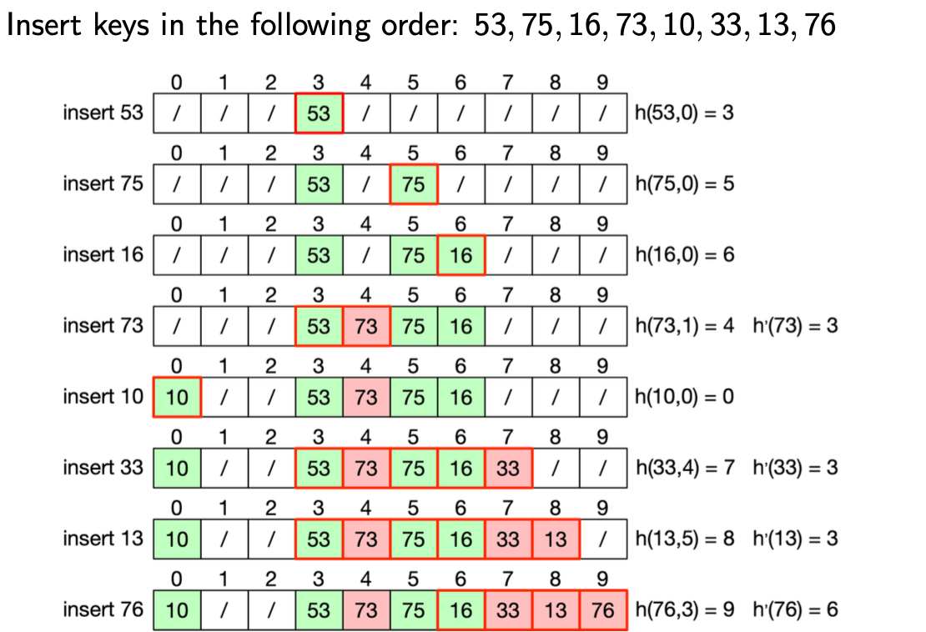
Strategie di probing: Ispezione lineare

Slide 34
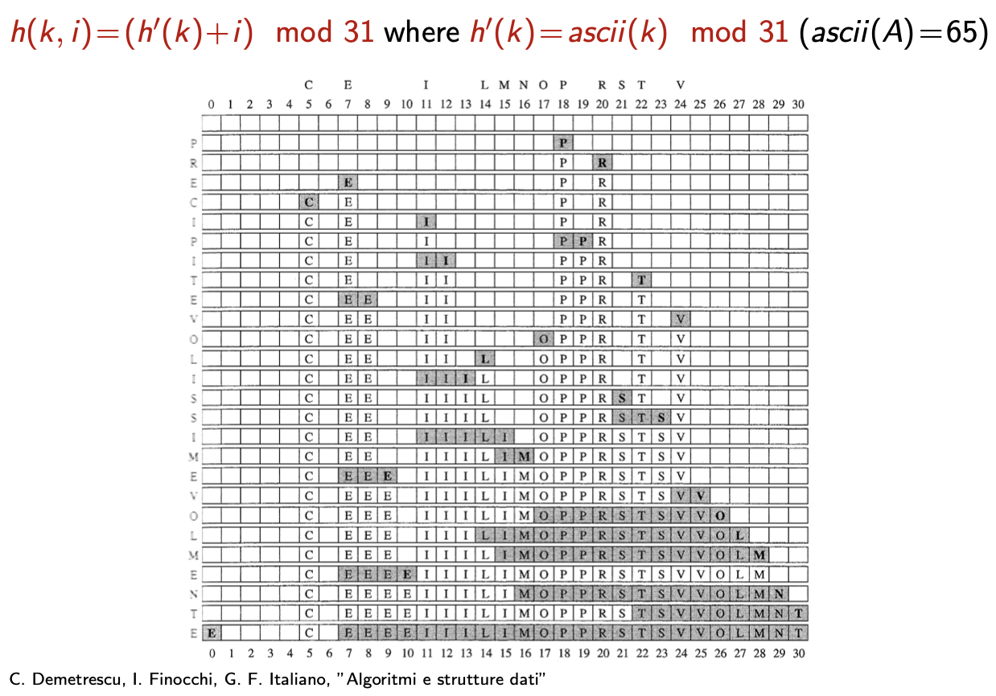
Strategie di probing: Ispezione lineare

Slide 35
Strategie di probing: Ispezione quadratica
Nel caso in cui si dovesse verificare una collisione, si utilizza uno step quadratico per selezionare il successivo slot libero:
definito h’(k) il primo indice che determina tutta la sequenza di probing, le successive ispezioni hanno un offsett che dipende dalla funzione quadratica sullo step i
N.B. c1, c2 devono garantire una permutazione di [0, …, m-1]
PROBLEMA:
se due keys hanno l’indice iniziale uguale, la loro sequenza di probing è identica → clustering secondario

Slide 36
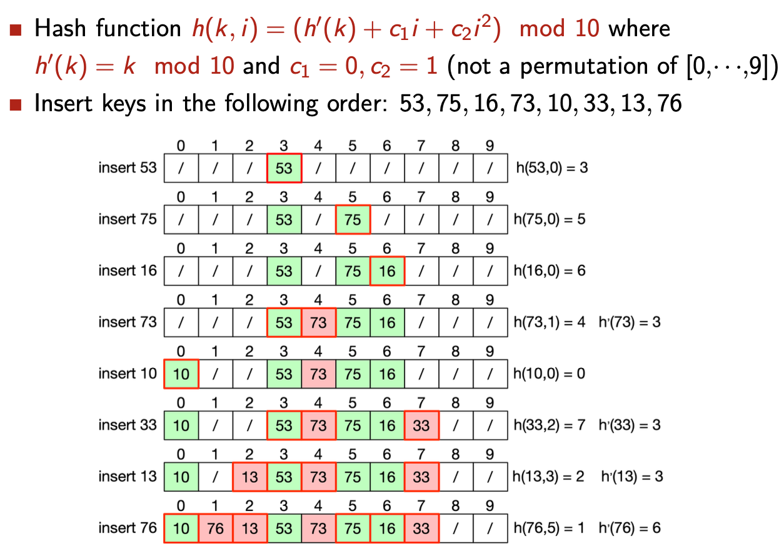
Strategie di probing: Ispezione quadratica

Slide 37
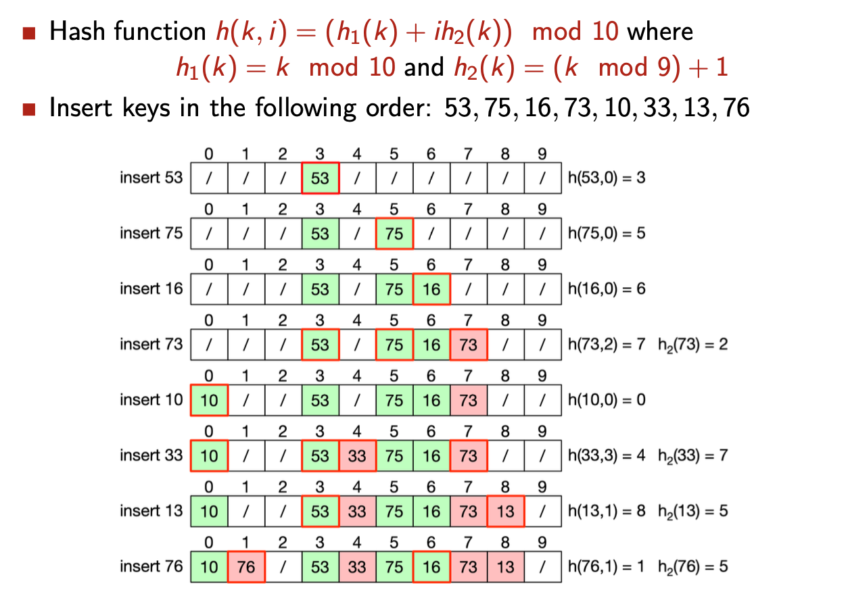
Strategie di probing: Ispezione con hashing doppia

Slide 38
Load Factor

Slide 39

Load Factor: definizione
Si definisce Load Factor
il rapporto tra il numero di elementi di una Hash Table (n) e la sua dimensione (m)
Teoremi: ricerca con successo e ricerca senza successo
Sotto l’assunzione di una simple uniform hashing, una ricerca senza successo ed una ricerca con successo in cui le collisioni sono risolte con il metodo di Chaining richiedono un average - case di O(1/alfa)
Sotto l’assunzione di una simple uniform hashing, il numero di ispezioni di una ricerca senza successo in una Hash Table in cui le collisioni sono risolte con il metodo di open addressing ed un load factor alfa < 1 è al più 1/(1-alfa) per le ispezioni quadratica e a doppia hashing (1/alfa * ln (1 / (1-alfa) ) per la ricerca senza successo

Slide 40
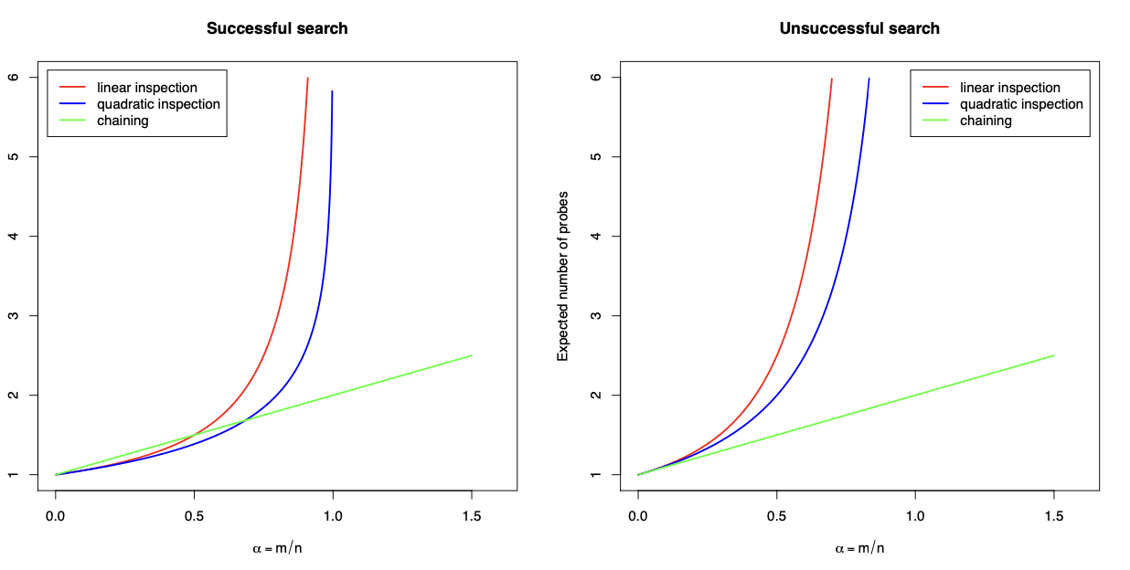

Slide 41
In definitiva, tenere un load factor < 0.75 è considerata la strategia ottimale.

Slide 42
